Slide 1
2021年IT菁幹班（20屆）
評審報告
部 門: CEM-SFC四課一組
廠 區: 龍華廠區
報 告 人: 黃薈霖
報告日期: 2020年12月30日

Slide 2
1
個人介紹
2
實習安排
目 錄
3
實習內容彙報
4
職業生涯規劃
5
改善建議

Slide 3
姓名 | 黃薈霖
部門 | CEM-SFC
直屬主管 | 謝運峰
畢業院校 | 東北大學（秦皇島校區）
學歷 | 本科
專業 | 計算機科學與技術
個人
介紹

Slide 4
一.個人介紹
獲獎情況
C++
數據結構
人工智能
計算機網絡
計算機操作系統
計算機組成原理
2016年 五四表彰優秀團幹部
2017年 第八屆藍橋杯大賽C/C++程序設計A組三等獎
第六屆節能減排社會實踐與科技競賽三等獎
2018年 第四屆“互聯網＋”創新創業大賽校賽二等獎
2019年 “大挑戰杯”省一等獎
河北省秦皇島市創新創業年會二等獎
2020年 “大挑戰杯”全國三等獎
校綜合、創新創業獎學金等
主修課程
在校經歷
團支書、文藝部副部長、綜合委員
《基於企業供應鏈的公路物流服務雲平臺》
《基於XML的不確定時空數據灰色預測模型》
2019年重點立項
項目經歷

Slide 5
實習
安排
1.中央集訓
2.產線實習
3.部門實習

Slide 6
二.實習安排
中央集訓
2020.07.17-2020.07.29
nsdi製造七處
2020.07.30-2020.10.31
資訊管理處CEM-SFC
2020.11.02-至今
1. 了解集團架構
2. 規章制度宣導
3.了解企業文化
4.角色轉換
1. 了解製造流程
2. 實際體驗每個工站
3. 了解公司產品製造工藝
1. 部門架構、工作內容
2. 學習開發所需技能
3. 參與Cloud Mes專案開發、智能看板開發等項目

Slide 7
實習
內容
彙報
1.產線實習—提案改善
2. 部門實習—專案報告

Slide 8
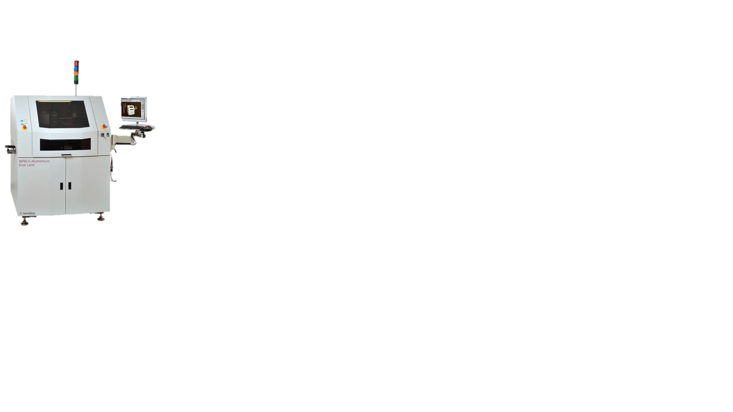
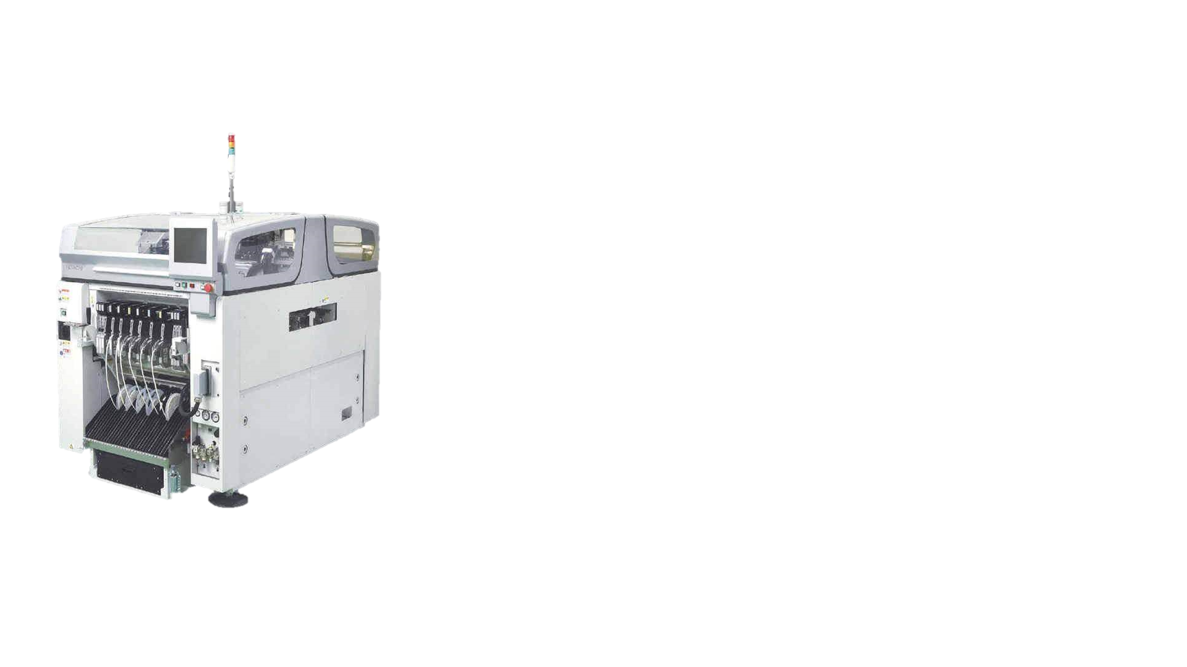
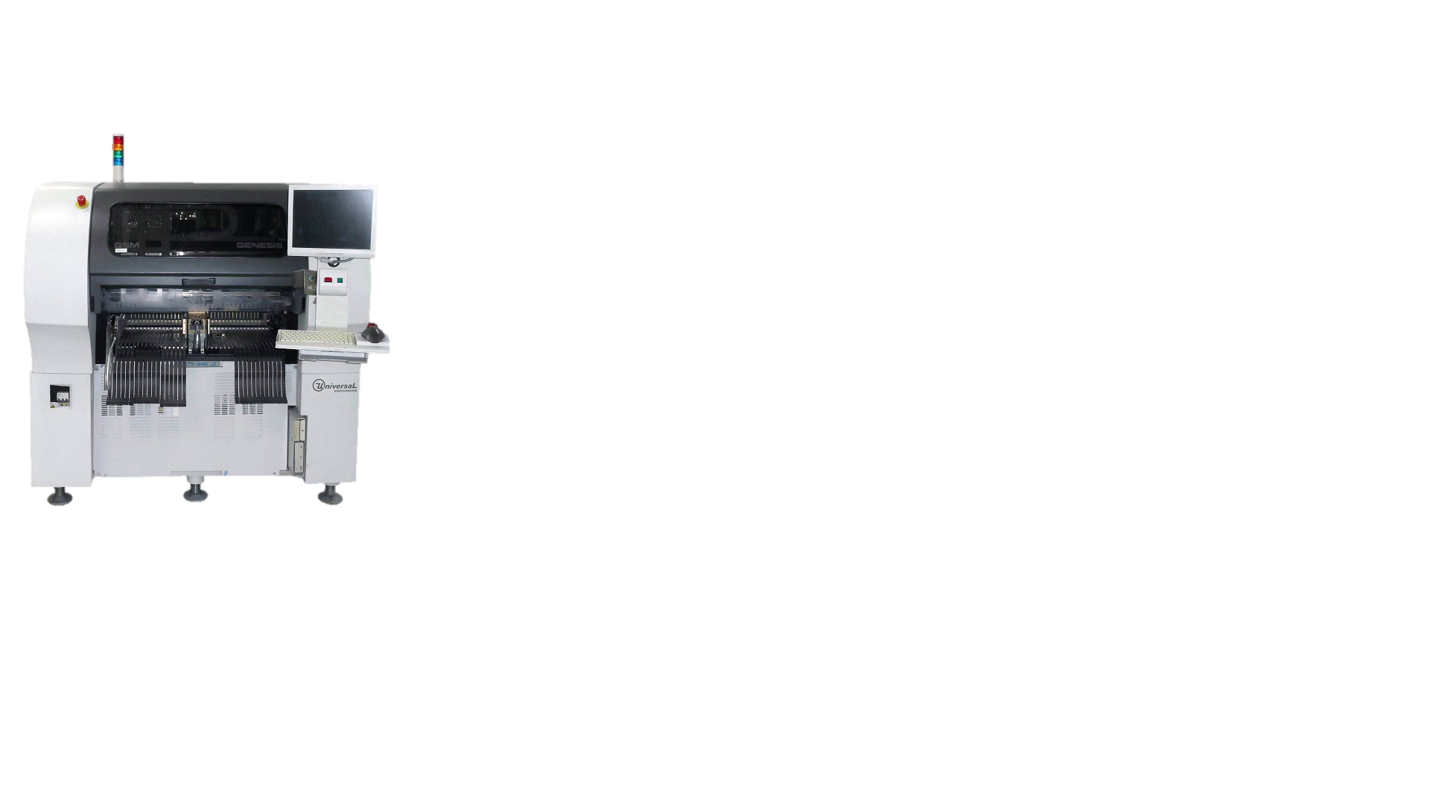
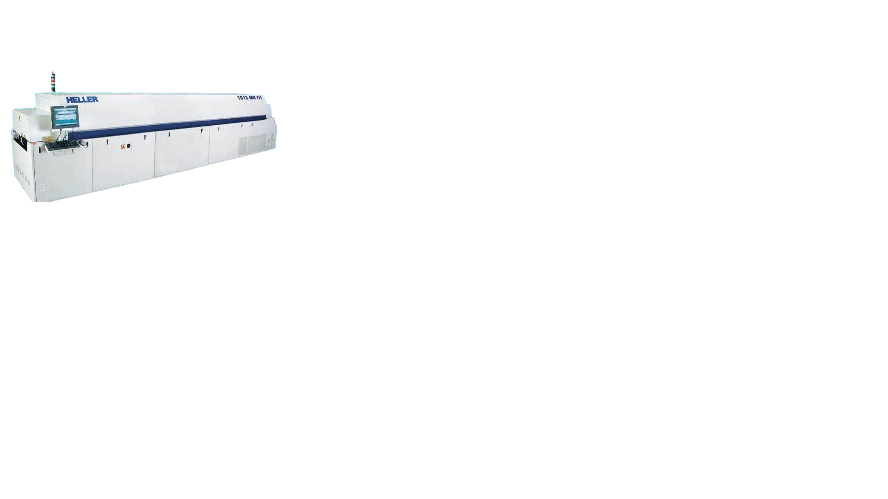
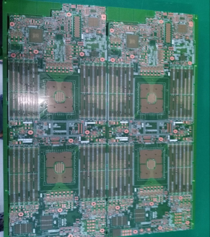
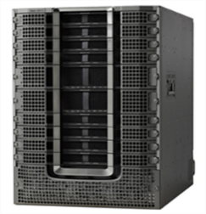
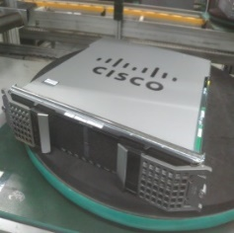
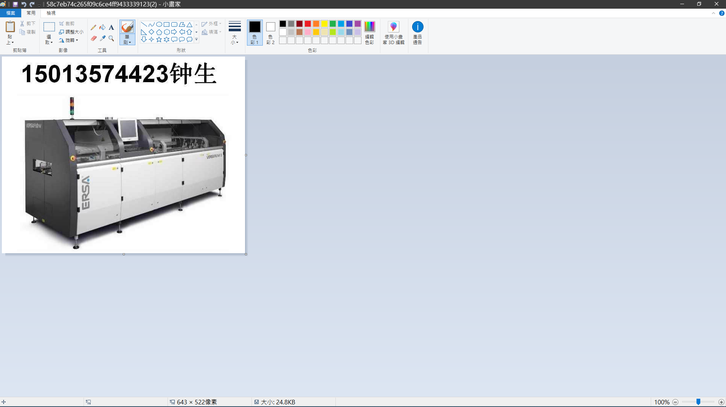
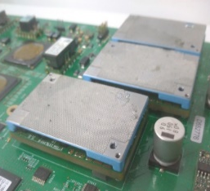
三.實習內容彙報
產線實習
PCB
印刷機
高速機
泛用機
回焊爐
後段製程
成品
組装
PTH
插件

Slide 9
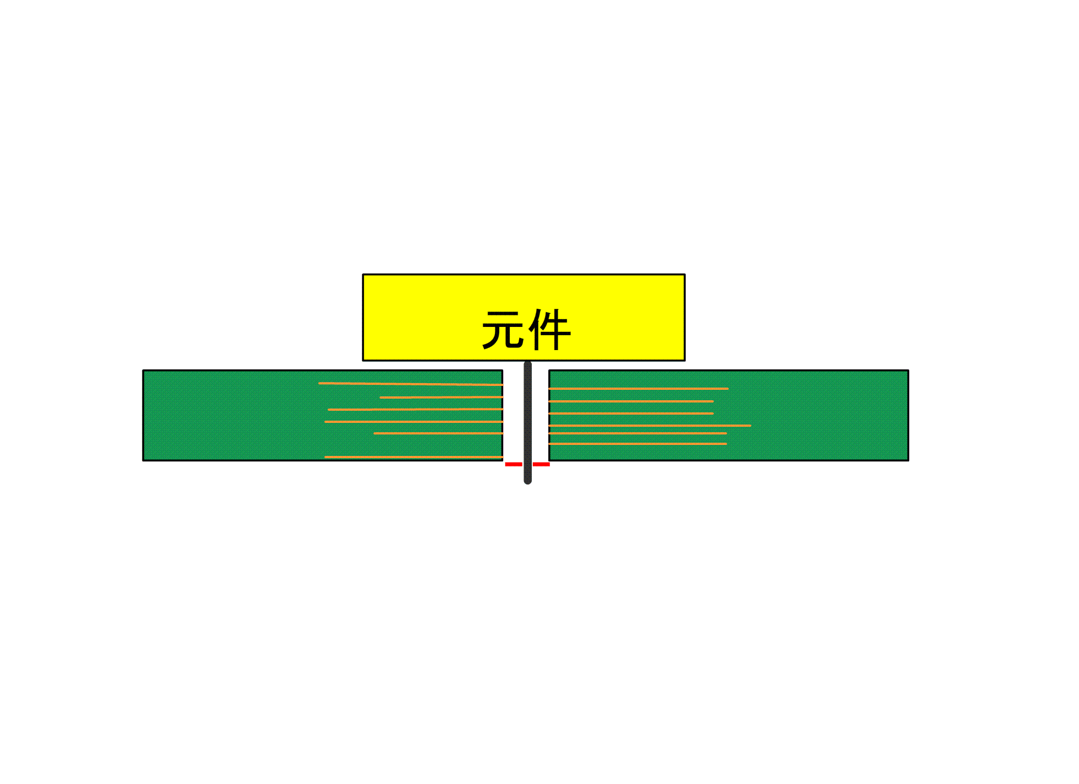
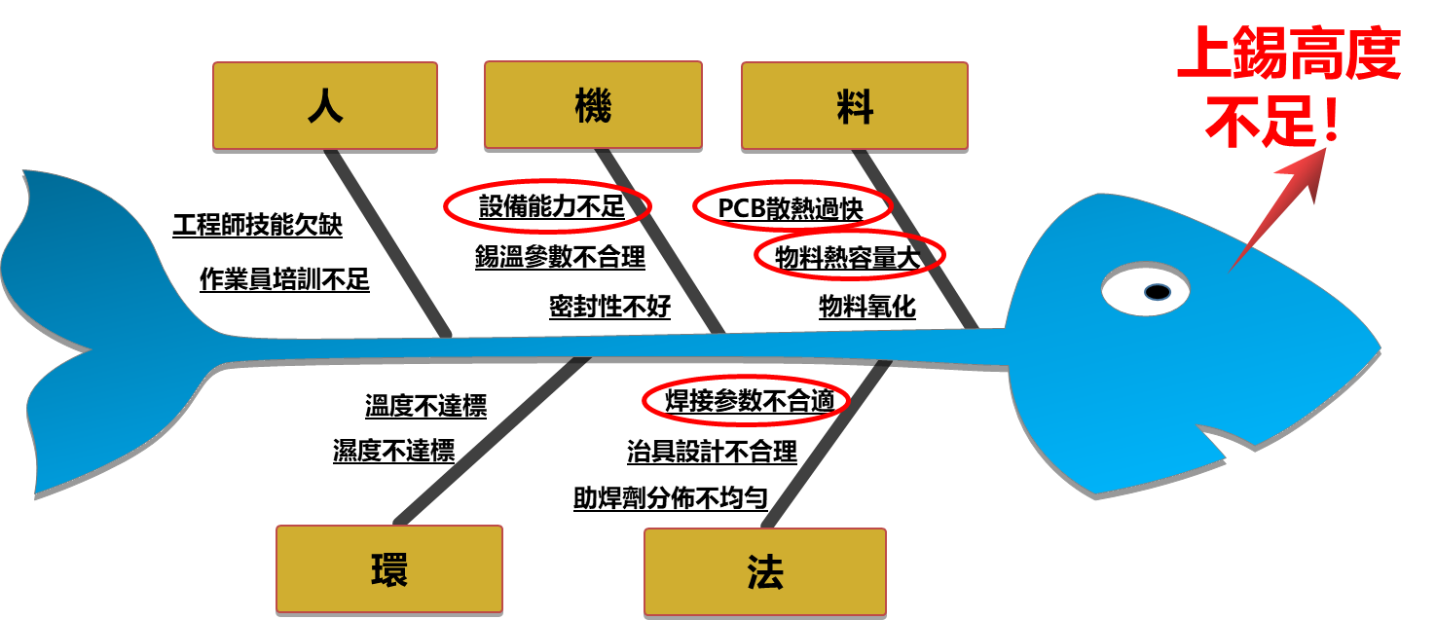

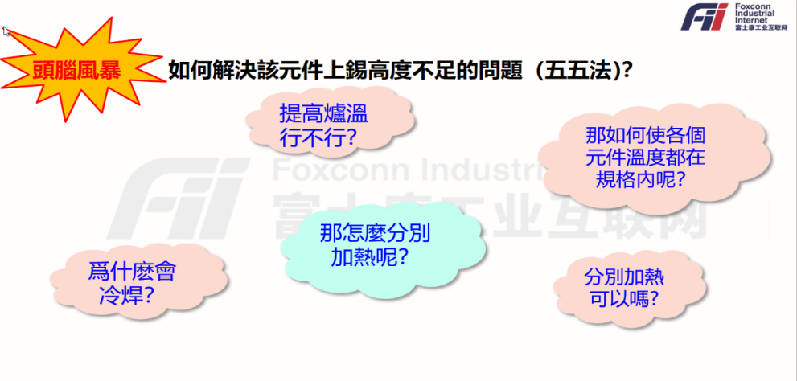
三.實習內容彙報
產線實習
引腳
焊錫
內部接連多層銅箔，熱量散失太快
電源模塊處PCBA板切面示意圖

Slide 10
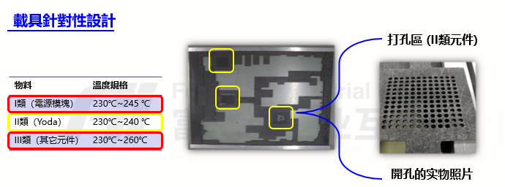
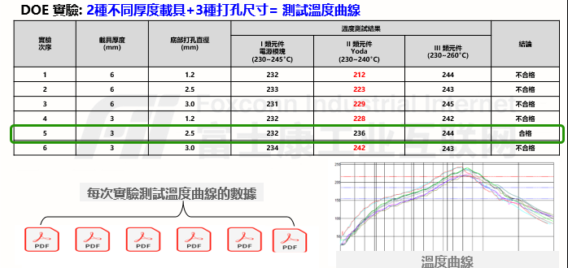
三.實習內容彙報
產線實習
改善製程
改良治具
解決不良問題
印刷機
貼片機
回焊爐
手刷錫膏
手插件
二次過爐
後段製程

Slide 11
三.實習內容彙報
提案效益分析
每年節約170.78萬RMB！！！
節能減排：減少設備能源消耗
降本減存：節約人力成本，改善呆滯庫存
經驗累積：累計工藝改善的經驗
43%
0%
精簡思維 → 開發工作

Slide 12
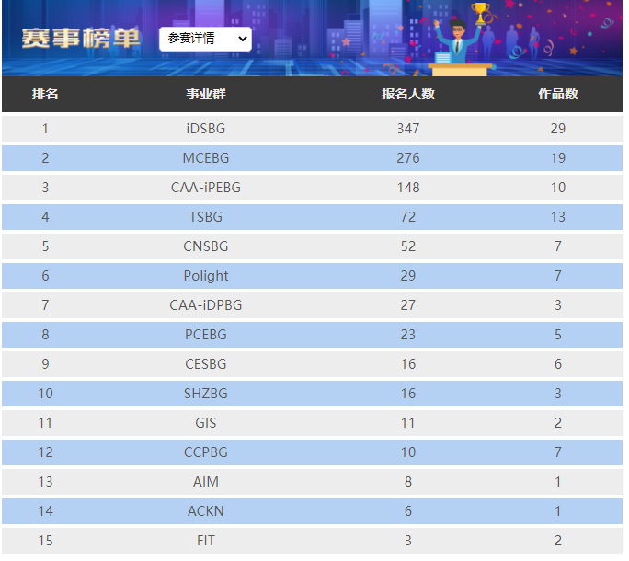
三.實習內容彙報
提案價值
Fii-CNSBG
FOXCONN
複賽
複賽
決賽
決賽
CN所有廠區連線

Slide 13
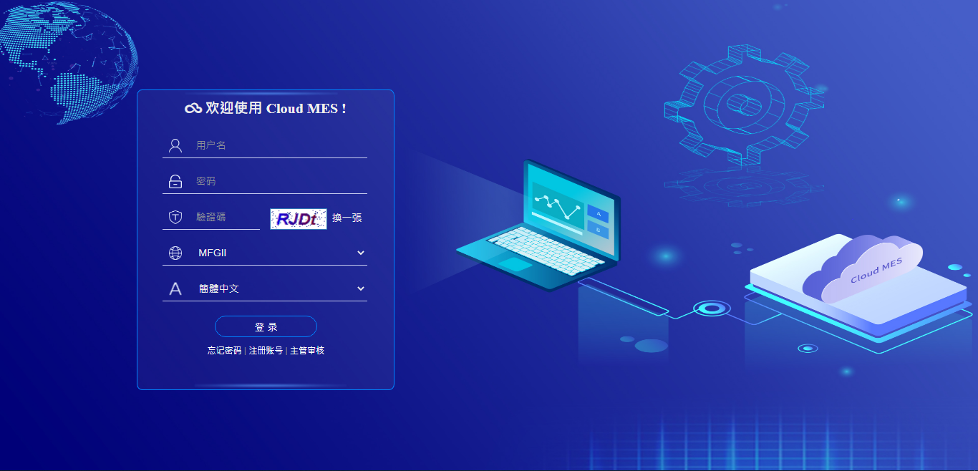
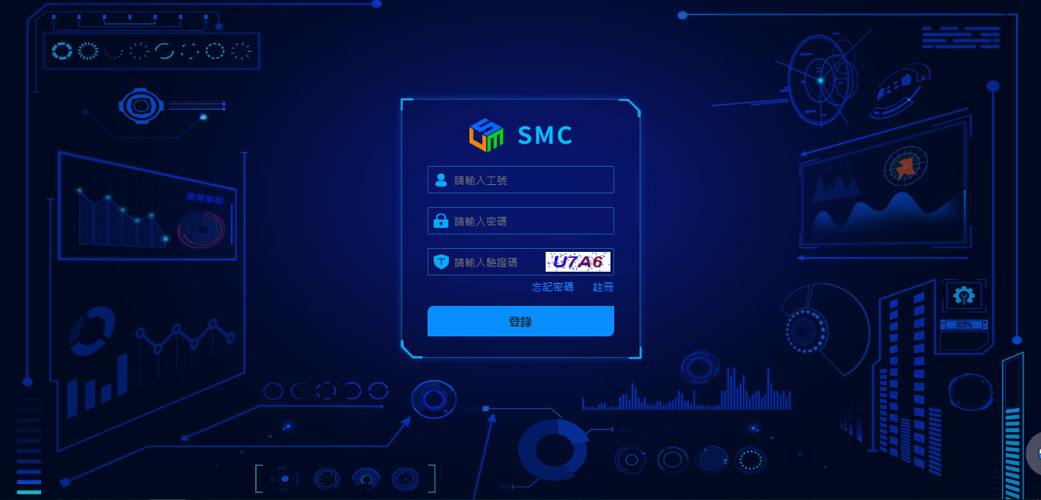
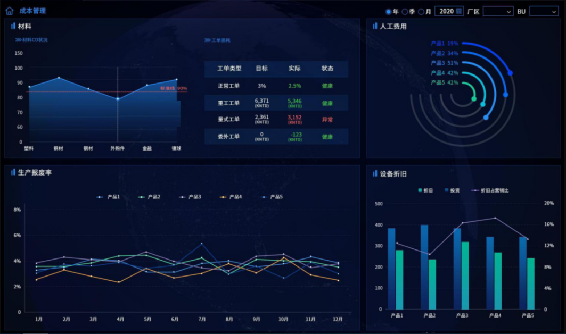
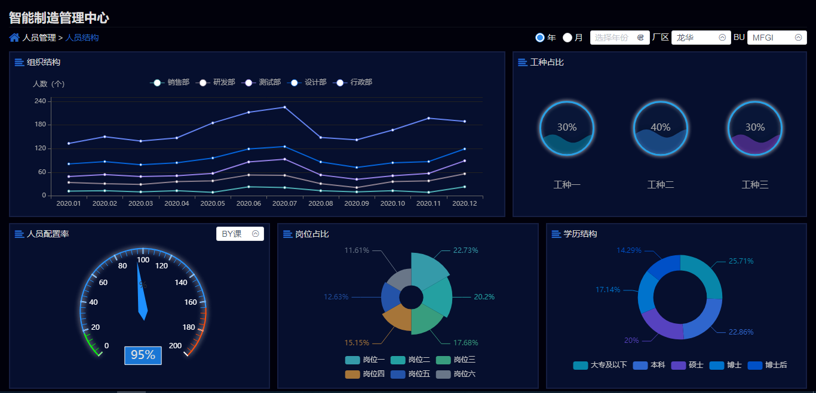
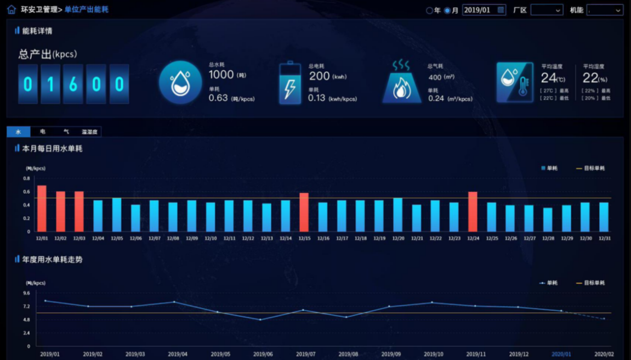
三.實習內容彙報
部門實習
AGBU Cloud MES系統
SMC系統
智能製造看板項目

Slide 14
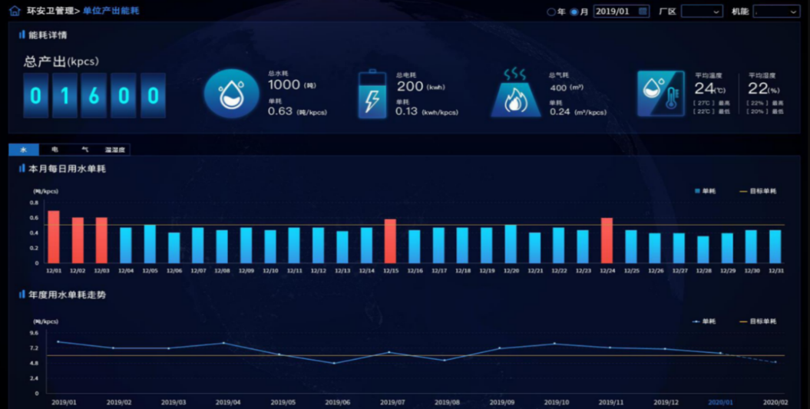







三.實習內容彙報
專案一 ： 智能製造可視化看板
需求背景：
用於生產型企業，是實現現代企業生產管理的重要組成部份。實時高效監控車間的狀態，對於生產全局狀態有著最直觀的展示。
開發環境：
工具：vsCode
語言：HTML, CSS, JavaScript,
框架：vue, iview, echarts
狀態：開發中

Slide 15
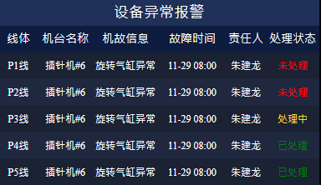
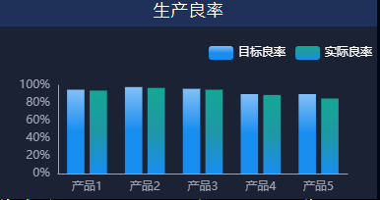
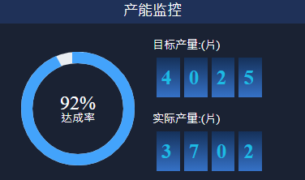
三.實習內容彙報
專案一 ：專案效益分析
 | 傳統報表 | 智能看板
顯示 | 數據堆砌 | 圖表清晰
操作 | 一般 | 簡便
推廣性 | 弱 | 強
實時監控生產狀態；
數據採集；
預警顯示；
信息顯示靈活；
異常追蹤；

Slide 16

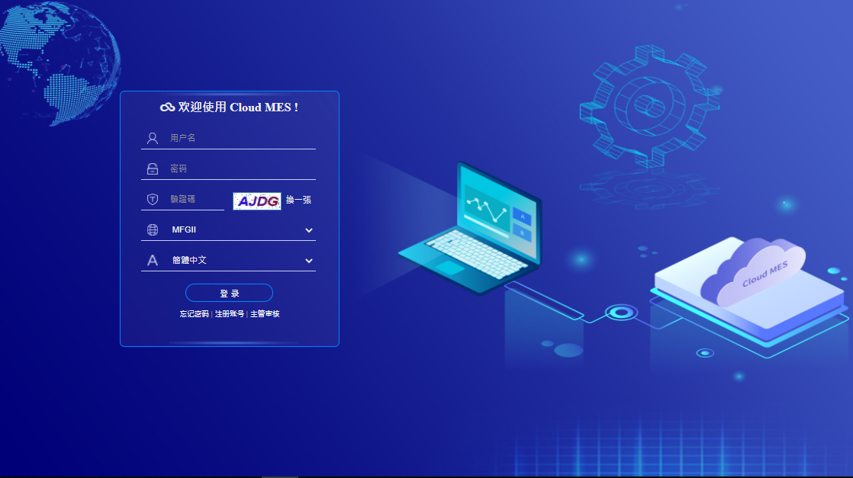


三.實習內容彙報
專案二 ： Cloud MES系統
需求背景：
1.SFC系統多樣化，開發語言多樣化，不便於管理;
2.各Site,各BU的開發運維資源相互獨立;
3.傳統的系統架構已不適用當前形勢的發展;
開發環境：
工具：vsCode
語言：C#, HTML, CSS, JavaScript
框架：jquery,bootstrap（舊）
React,Redux(新)
狀態：已上線

Slide 17
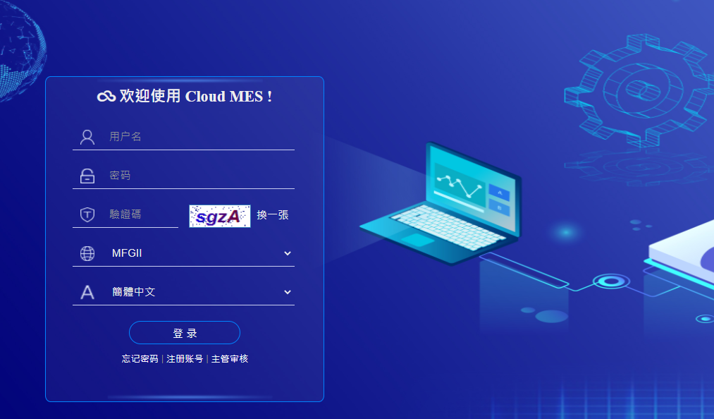
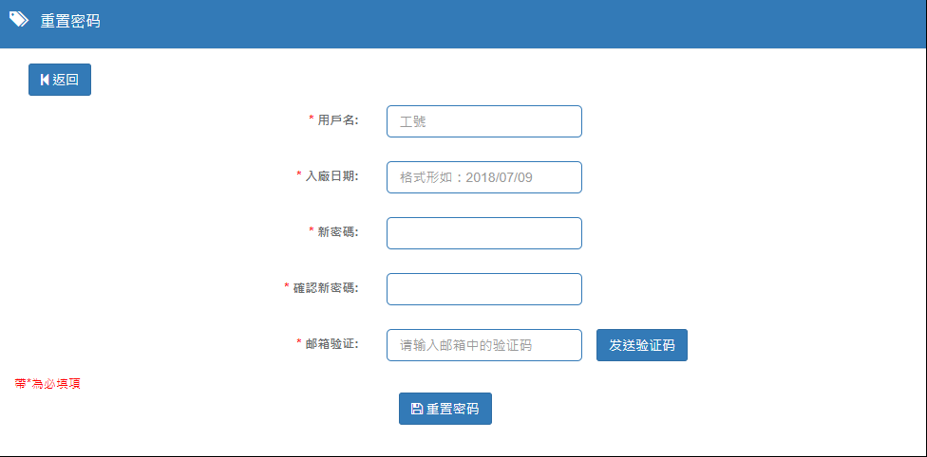

三.實習內容彙報
開始
專案二 ： Cloud MES系統
用戶信息
郵箱驗證
驗證碼比對
通過
不通過
>>>
重置密碼
重置失敗
忘記密碼
結束

Slide 18
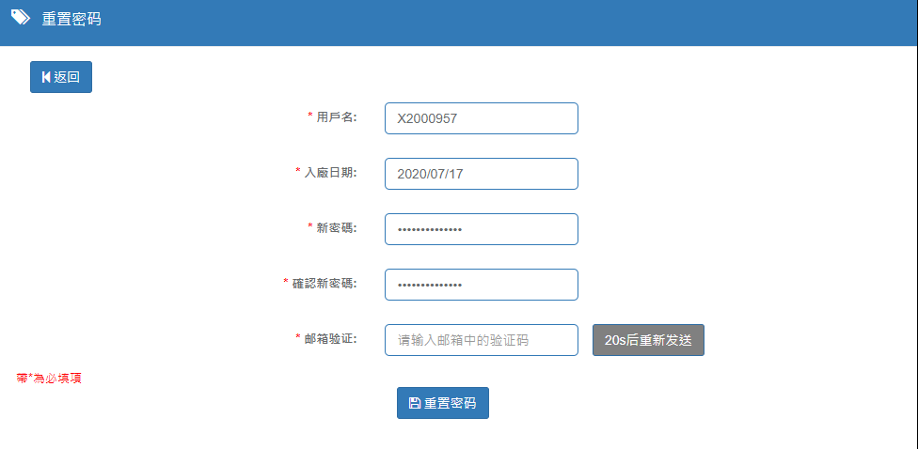
三.實習內容彙報
專案二 ： 專案效益分析
1.系統發送驗證碼
2.防止多次點擊佔用系統資源
系統更加完善
減少登錄異常
有利於維護；
倒計時防多次點擊

Slide 19
职业
生涯
规划
2020-2023

Slide 20
四.職業生涯規劃
計劃展望
2020-2021
2021-2022
2022-2023
參與進各種項目中，積累大量經驗後，轉型全棧開發工程師。
深入前端學習react框架，初涉後端基礎，學習 typescript, webpack, nodejs, express, nest, Oracle
學習MES系統，SMC系統前端所使用的技術棧，學習DOM、es6、Jquery、ajax，vue 更快參與系統的開發

Slide 21
改善
建議
部門/ 個人改善建議

Slide 22
五.改善建議
For the Team & myself
Continuouse Learning
團隊內部知識共享，建立知識共享平臺，每個人在各自領域有所長，相互之間了解彼此的工作內容，配合起來更加方便高效。
團隊成員間的知識互相交叉覆蓋，橫向了解，縱向深入學習。
Establish Standards
建立開發規範，所有項目開發都遵循其開發標準，便於後期的維護。
Keep Learning
養成持續學習的好習慣，跟上前端更新步伐，實時學習新技術，應用到開發工作中。
規範自我開發習慣，不為他人的維護帶來麻煩。

Slide 23
敬請指導!
THANKS
報 告 人：黃薈霖

